Slide 1
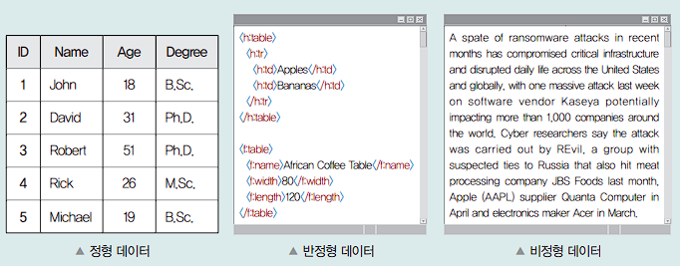
1. 정형 데이터
정형 데이터는 표 형태로, 열과 행으로 저장된 데이터입니다
비정형 데이터는 정형 데이터와 달리 언어, 이미지 등 정해진 형식이 없는 데이터입니다.
반정형 데이터를 제외하고, 두 가지 그림을 디자인만 바꿔서 그림으로 만들어주세요

Slide 2
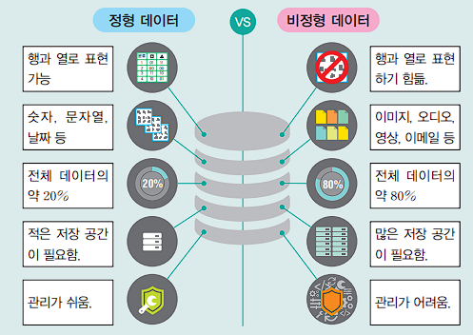
2. 정형 데이터의 특징
위 사진에서 4번째 특징을 제외하고 그림 만들어주세요
그림을 왼쪽, 글씨가 오른쪽으로 해주세요
그림은 비슷한 이모지?로 하고, 글씨는 아래 작성해두었습니다

Slide 3
2. 정형 데이터의 특징
그림 1
행과 열로 표현 가능
그림 2
공통된 속성(숫자, 문자열, 날짜 등)
그림 3
적은 저장 공간
그림 4
관리하기 편리함

Slide 4
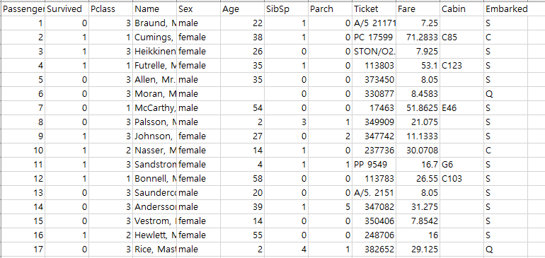
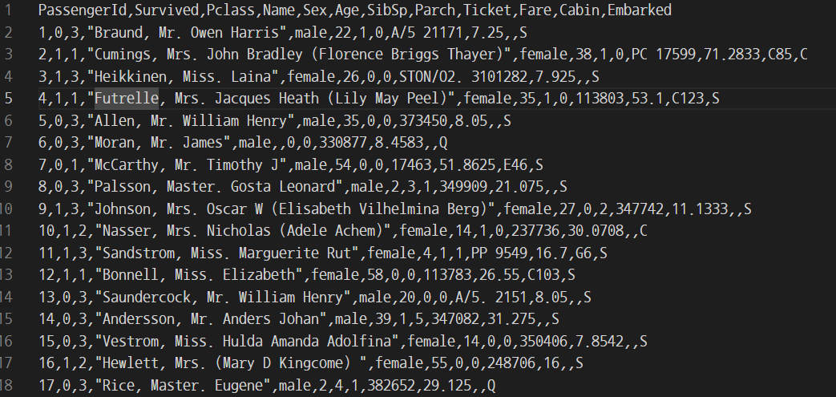
3. CSV 파일
CSV는 오른쪽 그림과 같이, 데이터 값을 “,”로 구분하여 표를 나타내는 형태입니다.(왼쪽은 해당하는 표)
아래 간단한 예시로 표와 CSV를 작성하였으니, 왼쪽에서 오른쪽으로 변하는 애니메이션을 만들어주세요

Slide 5
3. CSV 파일
항목 | 가격 | 분류
아메리카노 | 4500 | 음료
딸기라떼 | 5000 | 음료
아이스티 | 4000 | 음료
허니브레드 | 5500 | 제과
마카롱 | 2500 | 제과
항목,가격,분류
아메리카노,4500,음료
딸기라떼,5000,음료
아이스티,4000,음료
허니브레드,5500,제과
마카롱,2500,제과

